Slide 1
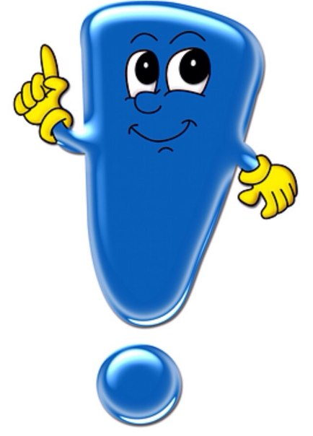
Химия изучает
ВЕЩЕСТВА
Свойства
веществ
Превращения
веществ

Slide 2
всегда ли вещества остаются неизменными?
А на уроке мы, конечно, будем говорить о веществах, потому что…
В природе с момента ее зарождения:
Всегда с веществами идут превращения.
Про эти природные изменения
Мы с вами сказали бы: это…

Slide 3
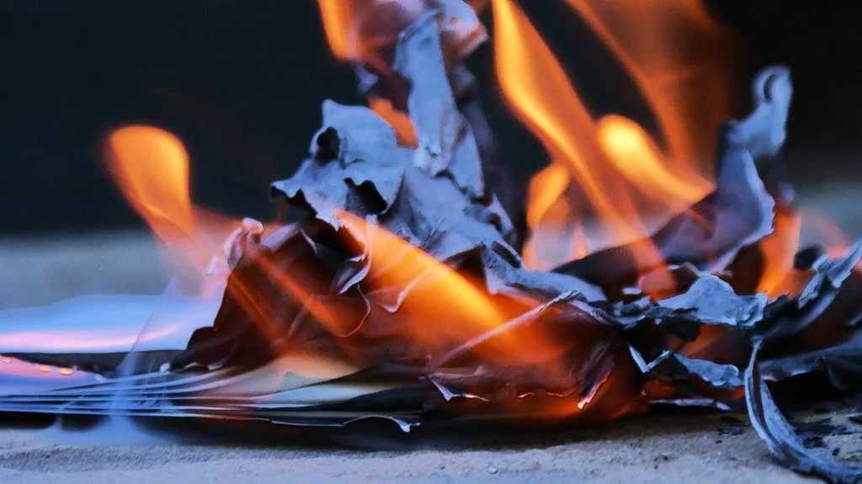
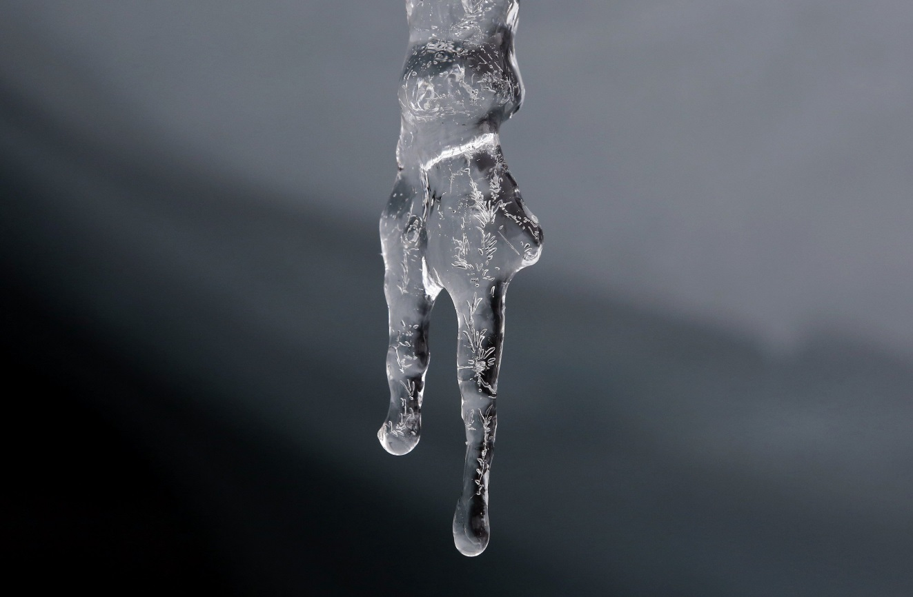
ГОРЕНИЕ БУМАГИ
ТАЯНИЕ ЛЬДА

Slide 4
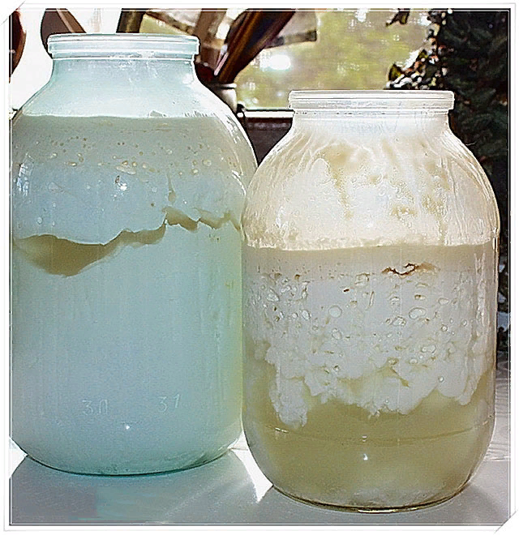
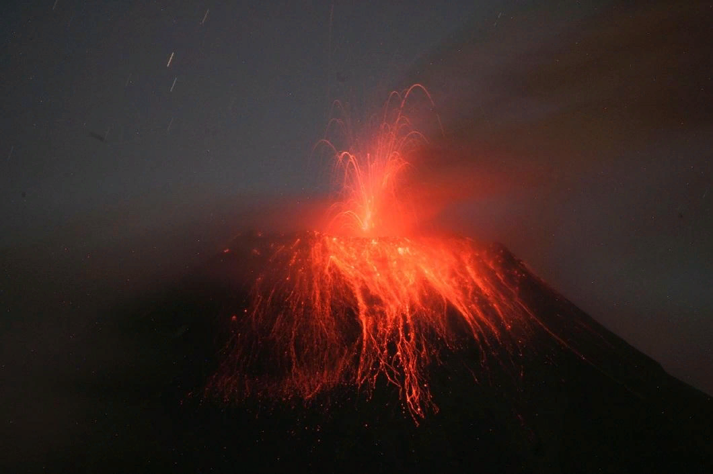
Извержение вулкана
СКИСАНИЕ МОЛОКА

Slide 5
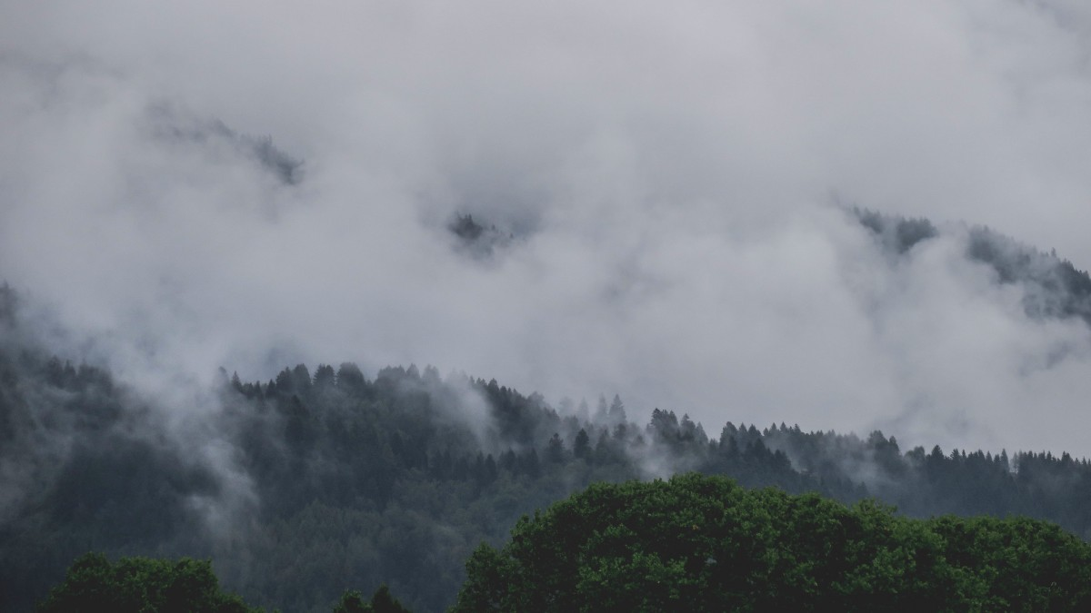
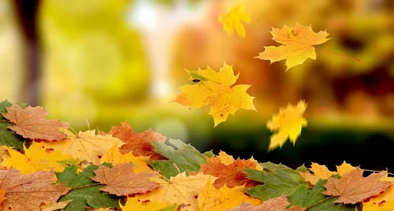
Образование тумана
Листопад

Slide 6
Тема урока
Превращение веществ. Роль химии в жизни человека

Slide 7
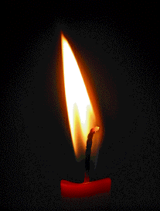

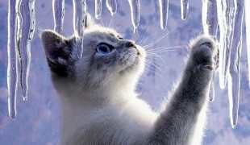
Цель урока: научаться отличать химические явления от физических

Slide 8


Прочитайте текст параграфа стр 10-11. заполни схему!
Явления
Особенности явлений
Особенности явлений

Slide 9

ЯВЛЕНИЯ
Физические
ХИМИЧЕСКИЕ
одни вещества
превращаются
в другие
(химические реакции)
изменяются
размеры, форма тел, агрегатное состояние

Slide 10
Распредели на физические и химические явления
образование инея на деревьях
почернение медной пластинки при накаливании
выпадение на почве росы после тумана
ржавление гвоздя
испарение бензина

Slide 11
распространение запаха духов
измельчение кристаллов соли в ступке
образование осадка при смешивании двух растворов
конденсации пара

Slide 12
«химия вокруг нас»
Какие химические производства представлены в фильме?

Slide 13
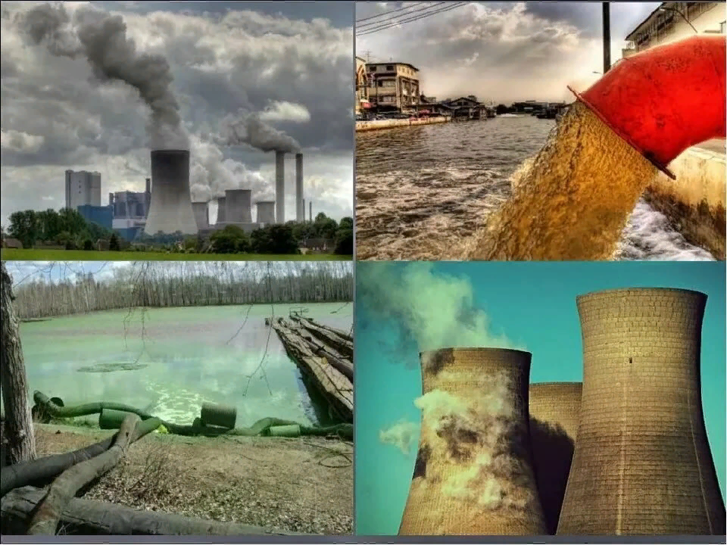
Предложите пути сохранения природной среды от химических загрязнений.

Slide 14
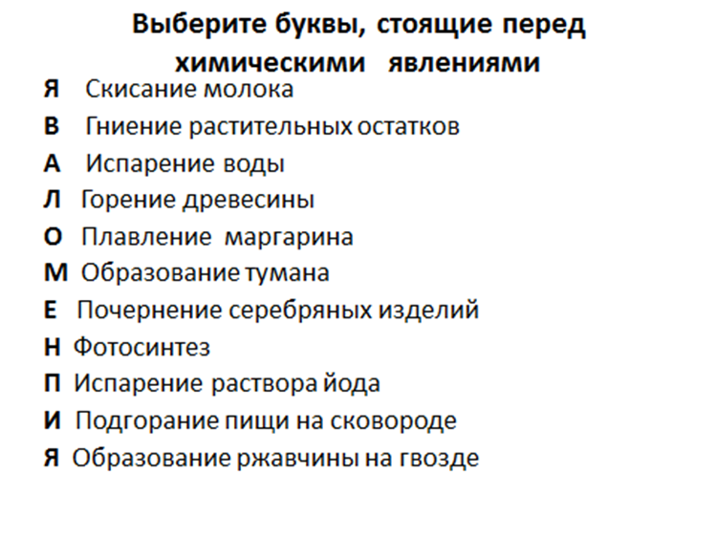

Slide 15
Явления, протекающие в чайнике.
С незапамятных времен были известны многочисленные полезные свойства чая. В народной медицине использовали чай уже более 5000 лет назад для лечения инфекционных заболеваний, простуды, а также для улучшения работы пищеварительной системы и успокоения нервной системы.

Slide 16
С расширением исследований в области химического состава чая и его свойств ученые находят все больше фактов, подтверждающих связь регулярного употребления чая с уменьшением вероятности заболевания разными недугами, например сердечно-сосудистыми или раковыми.

Slide 17
Основное преимущество чая заключается в том, что это абсолютно натуральный продукт, без усилителей вкуса, консервантов или красителей. В зависимости от технологии производства чая в напитке преобладают те или иные полезные качества. Также, чай без сахара, варенья, меда или молока не имеет калорий и является важнейшим компонентом, поддерживающим в организме человека баланс жидкостей.

Slide 18
Объясните все явления, протекающие от момента наливания воды в чайник и заканчивая завариванием чая, наливанием его в пиалу и растворением в нем сахара.

Slide 19
Ответьте на вопросы:
1. Кипение воды в чайнике относится к химическим явлениям Да/ Нет
2. Образование накипи в чайнике – это химическое явление Да/Нет
3. При кипении вода переходит в газообразное состояние Да/Нет
4. Составьте список последовательных действий при чаепитии, какие из них являются физическими, а какие - химическими?

Slide 20
Земля и небо, ты и я,
И все природные явления
По сути, все лишь проявления
Единой силы бытия…
Именно эту идею мне хотелось бы донести до вас сегодня.

Slide 21
Домашнее задание
& 2, выполнить задания 3,4,5 с.19
Подготовить сообщения на тему: «Польза химии в жизни человека» или «отрицательное влияние химии на жизнь человека» используя учебник (с.13-18) и научно-познавательную литературу (Интернет).

Slide 22

Условия протекания химических реакций
1) соприкосновение реагентов
2) нагревание реагентов до определенной температуры
3) применение веществ, ускоряющих химическую реакцию - катализаторов
4) Действие электрического тока
5) Действие света

Slide 23
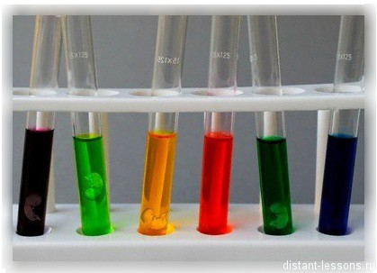

Признаки химических реакций
изменение цвета
выпадение или растворение осадка
выделение газа
появление запаха
выделение или поглощение теплоты
свечение
изменение окраски индикаторов

Slide 24
Примеры явлений | Вид явления | Признаки химических реакций
Испарение воды
физическое
выделение
теплоты и света
Горение древесины
химическое
Скисание молока
химическое
изменение вкуса
Возгонка йода
физическое
Ржавление железа
химическое
изменение окраски

Slide 25
Задание
Прослушать утверждение и поднять
правую руку, если речь идет о веществе,
левую руку, если о физическом теле

Slide 26
Задание
Прослушать утверждение и поднять
правую руку, если речь идет о простом веществе,
левую руку, если о химическом элементе

Slide 27

Задание на самоподготовку
§ 3 Читать, учить определения
Упр.1, 5, стр. 22 – письменно
Упр.2-4, стр. 22 - устно

